Slide 1

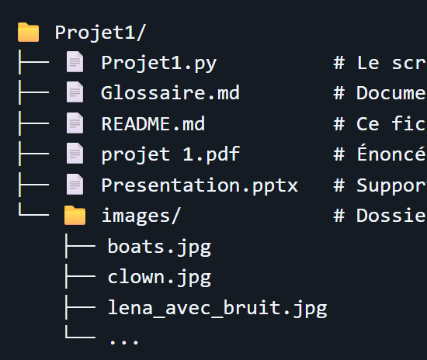
SOMMAIRE
Projet 1 :
Détection de Contours
Traitement d'Images
10 DÉCEMBRE 2025
PONTOPARIA Fiona
SERRAIN Benoit
Analyse comparative des opérateurs Sobel, Laplacien et Canny

Slide 2







SOMMAIRE
Objectifs du projet
Analyse Comparative
Protocole de Test
Superposition & Bonus
Les méthodes
Conclusion
Analyse des Résultats

Slide 3






Objectifs du projet
Détection
Superposition
Analyse
Identifier les contours dans des images en niveaux de gris à l'aide de filtres mathématiques.
Superposer les contours détectés à l'image originale pour visualiser la précision.
Comparer objectivement les opérateurs Sobel, Laplacien et Canny.
Protocole de Test
Les méthodes
Analyse des Résultats
Analyse Comparative
Superposition & Bonus
Conclusion

Slide 4



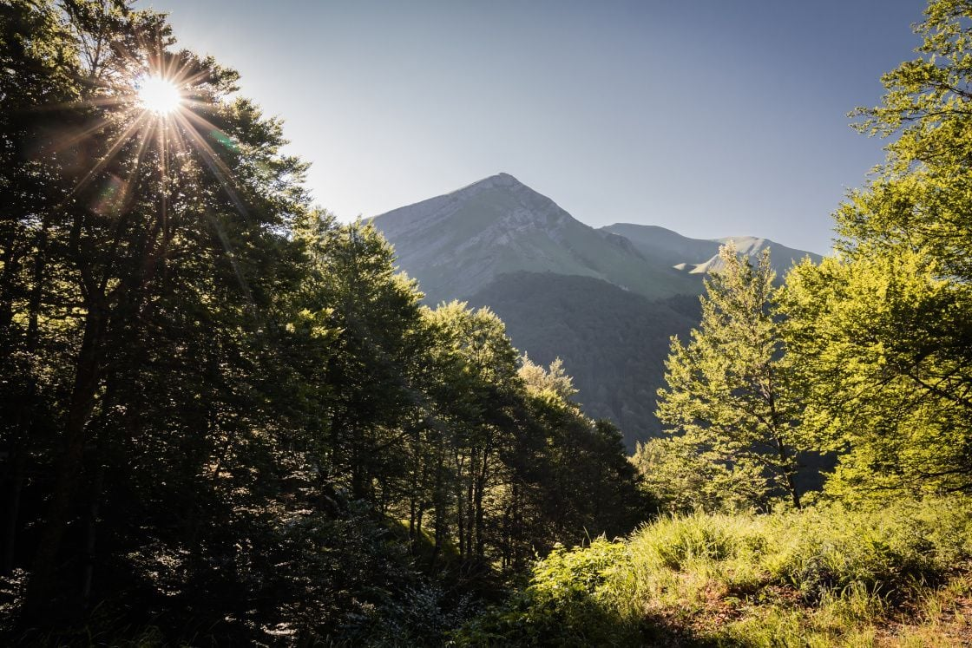
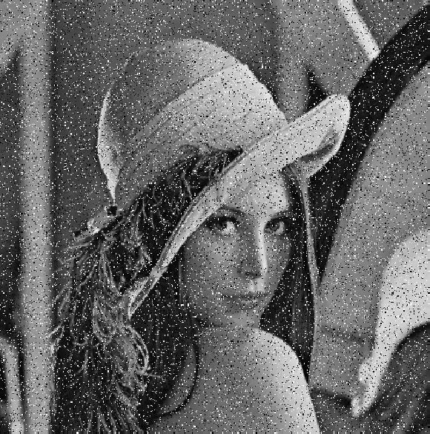
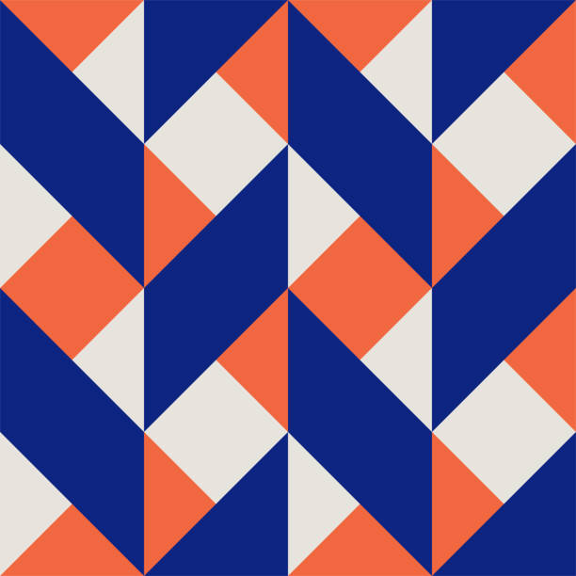
Protocole de Test
1. Image Naturelle Détails complexes et textures
2. Image Bruitée Test de robustesse
3. Image Géométrique Fort contraste
Les méthodes
Analyse des Résultats
Analyse Comparative
Superposition & Bonus
Conclusion

Slide 5

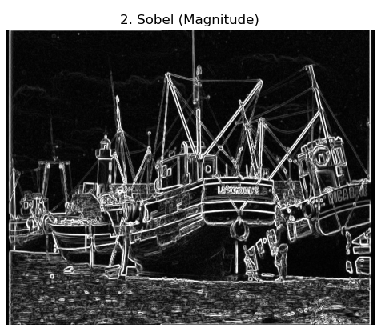
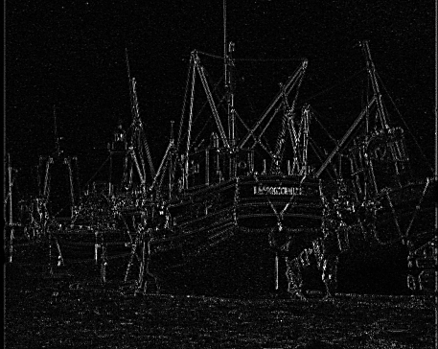
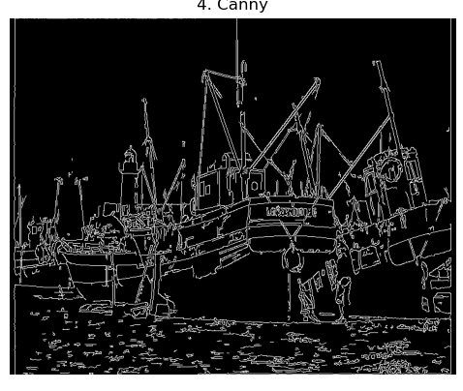
Les méthodes
Méthode 1 : Filtre de Sobel
Méthodes 2 : Laplacien
Méthodes 3 : Canny
Analyse des Résultats
Analyse Comparative
Conclusion

Slide 6

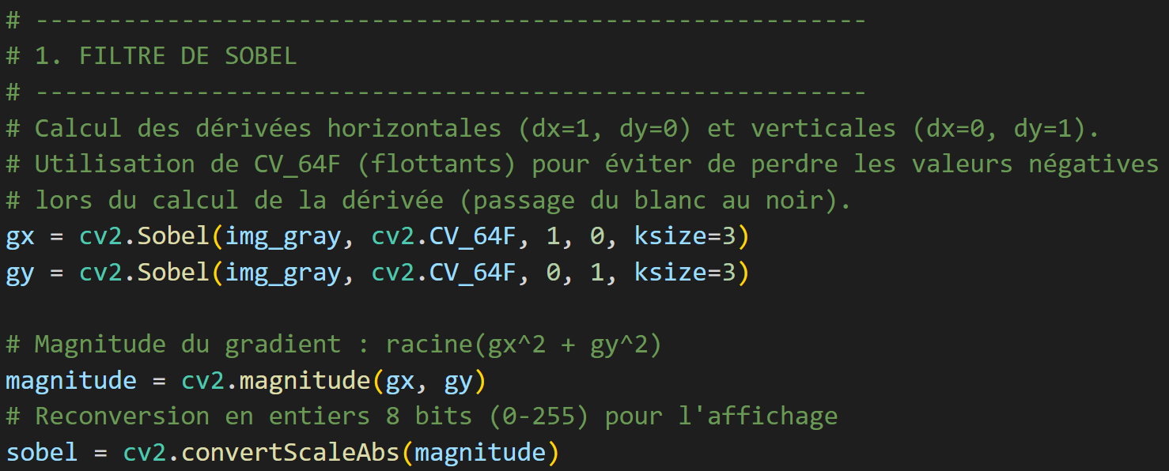
Méthode 1 : Filtre de Sobel
Principe : Approximation du gradient de l'intensité de l'image (dérivée première).
Avantage : Simple, rapide, détecte l'orientation.
Inconvénient : Sensible au bruit, contours parfois épais.
Analyse des Résultats
Analyse Comparative
Conclusion
Notes:
Opérateurs : Utilise deux noyaux de convolution (3x3) pour détecter les changements horizontaux (Gx) et verticaux (Gy).
Calcul : $G=\sqrt{{Gx}^{2}+{Gy}^{2}}$

Slide 7
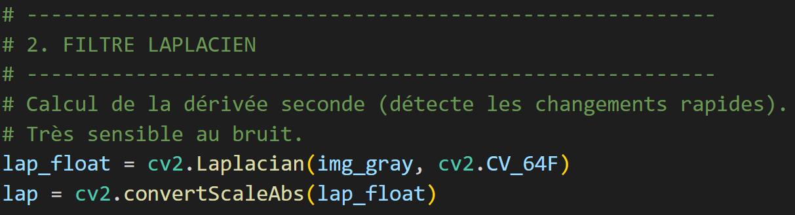
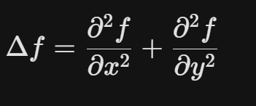
Méthode 1 : Filtre LaPlacien
Principe : Calcul de la dérivée seconde de l'image. Il repère les contours en cherchant les passages par zéro (les sommets de la courbe d'intensité).
Avantage : Détecte des contours très fins et précis dans toutes les directions (isotrope).
Inconvénient : Extrêmement sensible au bruit (détecte le moindre grain comme un contour).
Analyse des Résultats
Analyse Comparative
Conclusion
Notes:
Opérateur : Utilise un noyau de convolution unique qui approxime la dérivée seconde de l'image (somme des courbures).
Calcul : Somme des dérivées partielles secondes :

Slide 8
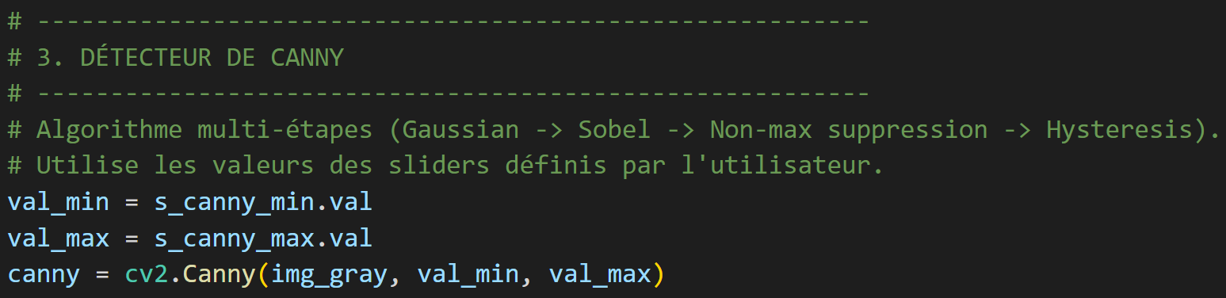
Méthode 1 : Filtre de Canny
Principe : Algorithme multi-étapes optimal : Lissage Gaussien → Gradients → Affinement (Suppression des non-maxima) → Seuillage par hystérésis.
Avantage : Résultat le plus propre : contours continus, fins (1 pixel de large) et bonne résistance au bruit.
Inconvénient : Plus complexe en calcul et nécessite de régler deux seuils (Min et Max).
Analyse des Résultats
Analyse Comparative
Conclusion
Notes:
Opérateurs : Chaîne de traitements combinant un Filtre Gaussien (pour lisser) et des Filtres de Sobel (pour le gradient).
Calcul : Algorithme en 4 étapes séquentielles :
Réduction du bruit (Lissage Gaussien).
Calcul de l'intensité et direction du gradient ($G, \theta$).
Suppression des non-maxima (affinement des traits).
Seuillage par hystérésis (connexion des contours).

Slide 9
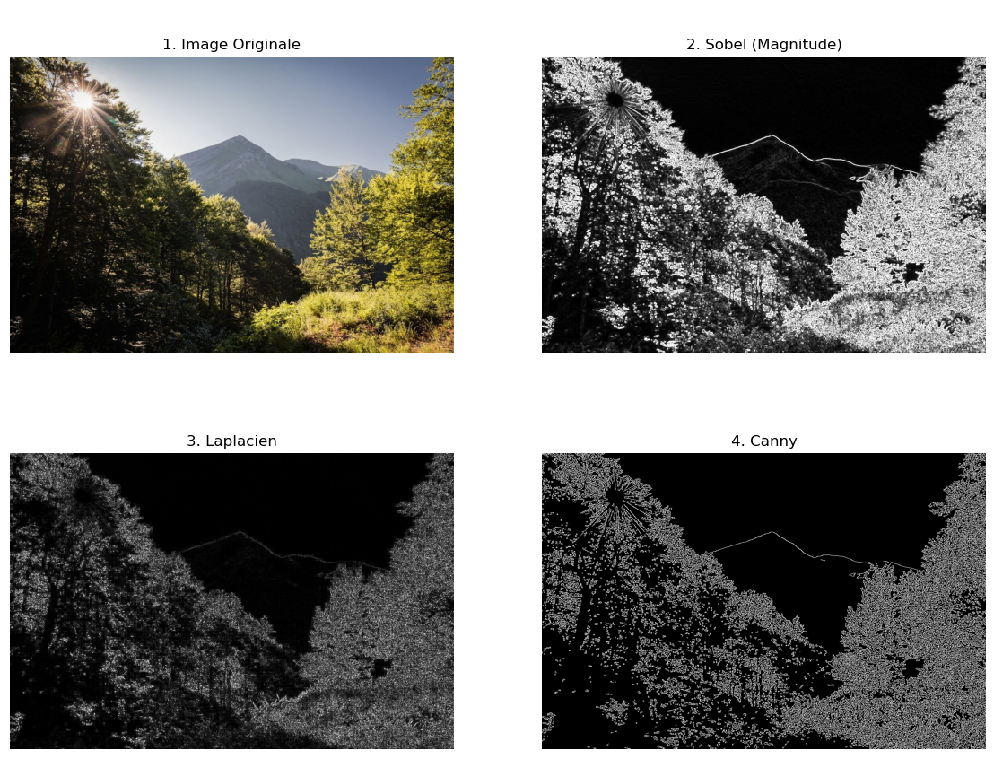
Analyse des Résultats
- Image Naturelle
Sur une image réaliste contenant des textures (visage, paysage) :
Sobel : Détecte les traits principaux
Laplacien : Génère beaucoup de "bruit" textural,
Canny : Offre le meilleur résultat.
Analyse Comparative
Conclusion
Notes:
Sobel : Détecte les traits principaux mais produit des contours épais et "flous".
Laplacien : Génère beaucoup de "bruit" textural, rendant les contours principaux difficiles à isoler.
Canny : Offre le meilleur résultat. Les contours sont fins (1 pixel), continus et les détails inutiles sont filtrés grâce à l'hystérésis.

Slide 10
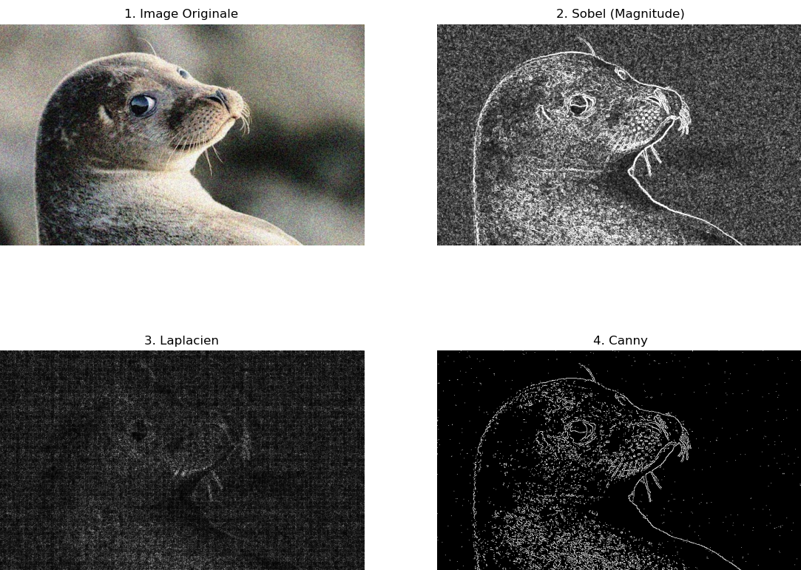
Analyse des Résultats
- Image Bruité
Le bruit (pixels aléatoires) crée de fausses variations d'intensité.
Sobel : Échec, amplification du bruit.
Laplacien : Échec, amplification du bruit + image saturée et inexploitable.
Canny : Réussite. Son étape de pré-traitement (flou) nettoie l'image avant la détection.
Analyse Comparative
Conclusion
Notes:
Échec : Le Laplacien réagit fortement à chaque pixel de bruit, créant une image inexploitable.
Réussite : Canny intègre nativement un flou gaussien, ce qui "lisse" le bruit avant la détection.
Solution : Pour Sobel et Laplacien, un pré-traitement (filtre Gaussien ou Médian) est obligatoire sur les images bruitées.

Slide 11
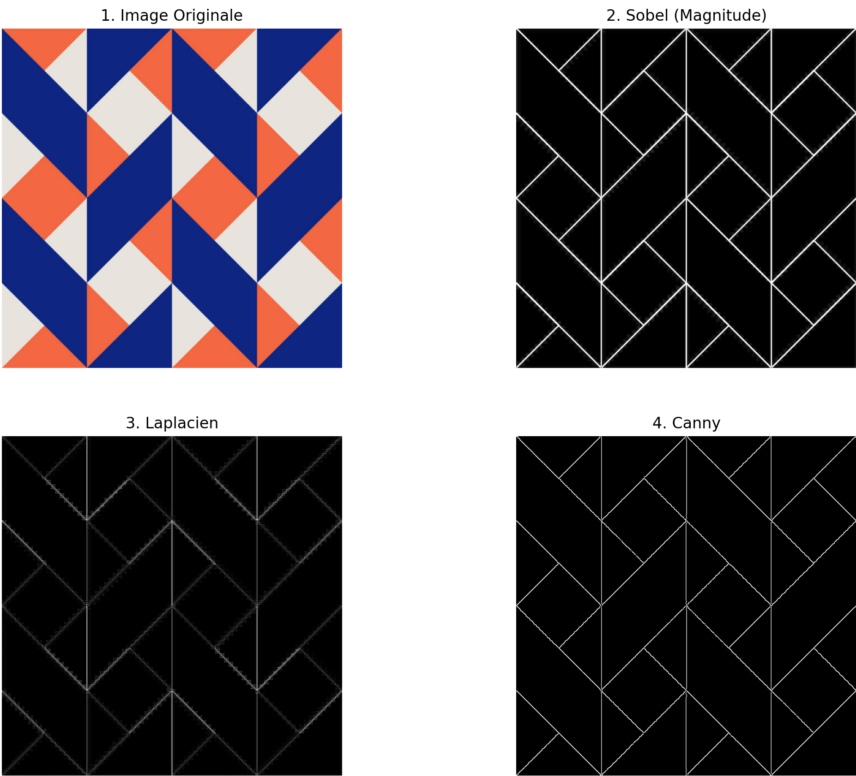
Analyse des Résultats
- Image Géométrique
Le bruit (pixels aléatoires) crée de fausses variations d'intensité.
Sobel : Efficace (gradient fort).
Canny : Parfait (contours fins & nets).
Laplacien : Décevant (manque de contraste).
Analyse Comparative
Conclusion
Notes:
Échec : Le Laplacien réagit fortement à chaque pixel de bruit, créant une image inexploitable.
Réussite : Canny intègre nativement un flou gaussien, ce qui "lisse" le bruit avant la détection.
Solution : Pour Sobel et Laplacien, un pré-traitement (filtre Gaussien ou Médian) est obligatoire sur les images bruitées.

Slide 12
Analyse Comparative
Critère | Sobel | Laplacien | Canny
Complexité Calcul | Faible (Rapide) | Faible (Rapide) | Élevée (Plus lent)
Précision des Bords | Moyenne (Épais) | Haute (Loc. précise) | Excellente (1 pixel)
Sensibilité au Bruit | Moyenne | Très Élevée | Faible (Intégrée)
Usage Idéal | Détection d'orientation | Détails fins (si net) | Segmentation précise
Conclusion

Slide 13
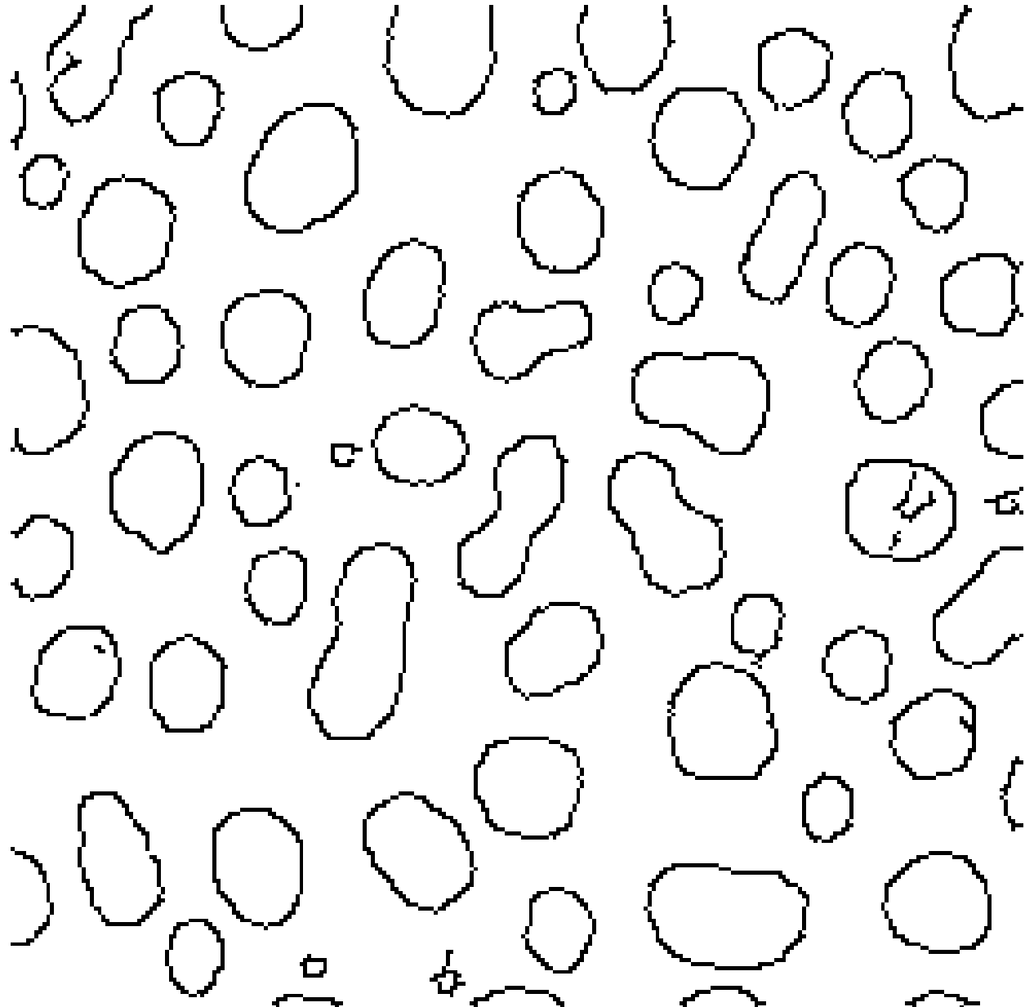
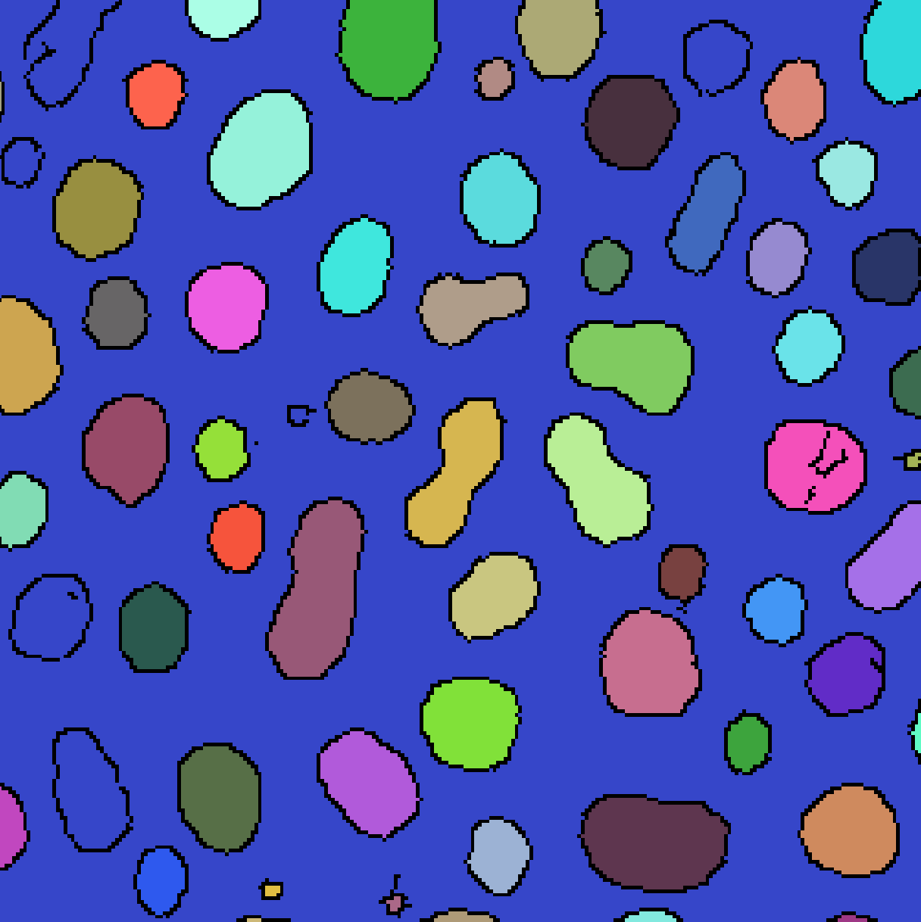
Superposition & Bonus
Détourner l'algorithme de Canny pour transformer une photo en œuvre d'art (Style "Bande Dessinée").
Effet "Line Art" : Inversion des contours.
Effet "Pop Art" : remplissage avec des couleurs aléatoires.
Conclusion
Notes:
Effet "Line Art" : Inversion des contours (traits noirs sur fond blanc) pour imiter un croquis au crayon.
Effet "Pop Art" (Votre touche perso) : Utilisation des composantes connexes (cv2.connectedComponents) pour détecter les zones fermées et les remplir avec des couleurs aléatoires.

Slide 14
Conclusion
Filtre | Résultat Visuel | Observation Clé
Sobel | ✅ Bon | Contours forts et visibles, mais un peu épais.
Canny | 🏆 Excellent | Contours parfaits : fins (1 pixel), nets et continus.
Laplacien | ❌ Faible | Manque cruel de contraste, contours grisâtres peu visibles.
Notes:
Pour résumer : Canny est le grand gagnant pour la plupart des images. Sobel reste utile pour l'orientation, mais le Laplacien est trop sensible.
Ce projet nous a aussi permis de voir le côté créatif du traitement d'image. Merci de votre attention, Estce que vous avez des questions

Slide 15

Démonstration & Questions
https://github.com/pontofio/Traitement-Image.git

